Slide 1




С6 «Серия подкастов и видеороликов для родителей детей с особенностями развития»
Х
Южный Федеральный Университет, АПиП
Заказчик – АНО "Ресурсный центр инклюзивных практик "СОДЕЙСТВИЕ"
Задача проекта: продвижение идеи инклюзии

Slide 2
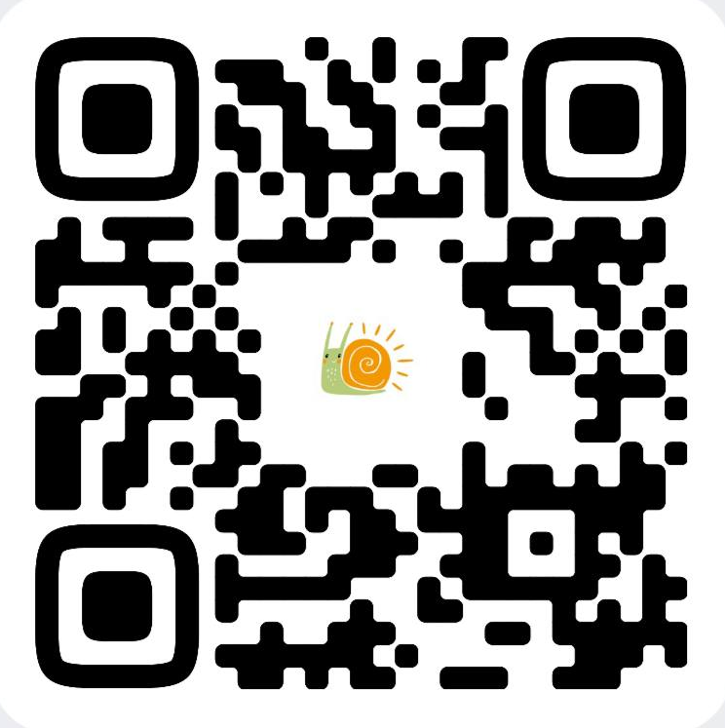
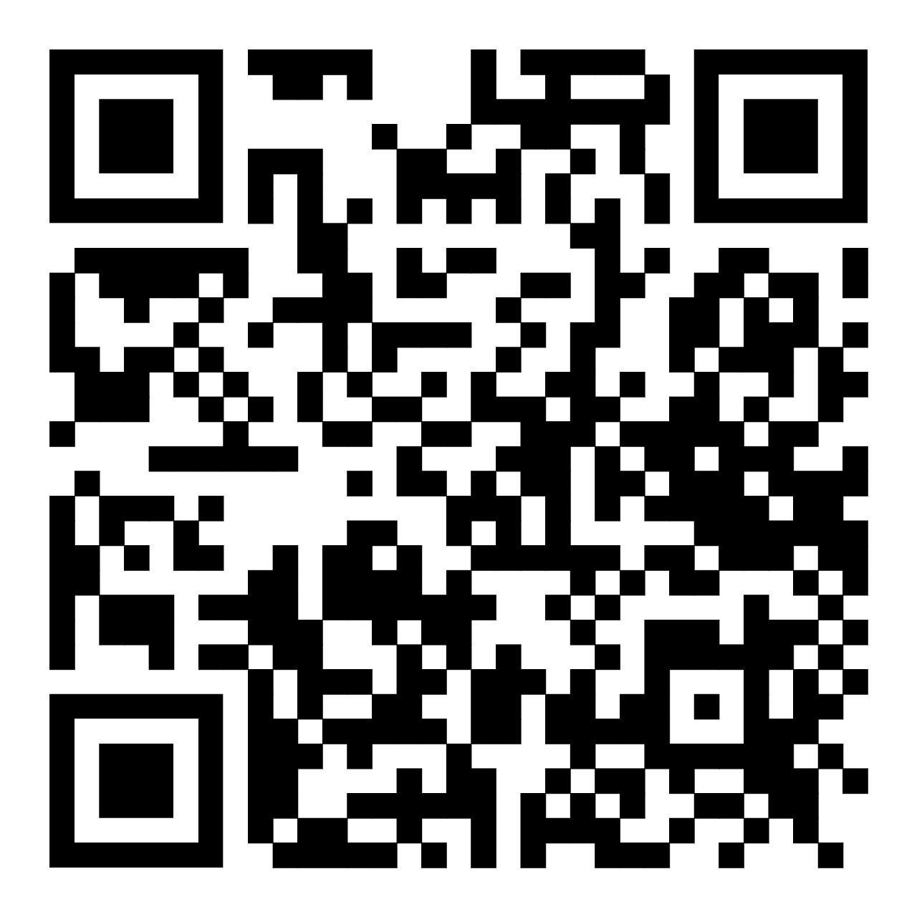
АНО "Ресурсный центр инклюзивных практик "СОДЕЙСТВИЕ"
Группа ВКонтакте
Кто мы?
Команда психологов, педагогов, специалистов по движению, логопедов, игротерапевтов, консультантов ранней помощи, которые помогают выстроить путь развития для семьи и ребёнка с ОВЗ.
Что мы делаем?
Организуем и проводим индивидуальные и групповые занятия со специалистами для детей и взрослых с ОВЗ от 0 до 23 лет, инклюзивный лагерь, обучаем родителей и специалистов, информируем сообщество о практиках работы в сфере особого детства с доказанной эффективностью.
Сайт

Slide 3




Целевая аудитория
Родители детей, имеющих особенности развития

Slide 4




Какие задачи мы решаем:
Повышение включенности семей в данную проблематику
Повышение информирования родителей детей с особенностями в развитии и инклюзии
Изучение отношения родителей к проблеме инклюзии (за и против)
Информирование родителей о методах научно доказанной эффективности
Расширение представлений родителей о проблематики инклюзии

Slide 5
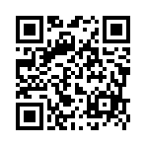
Результаты исследования
Опрос

Slide 6
Результаты исследования

Slide 7
Результаты исследования

Slide 8



Заказчик и наше решение:
В какой форме заказчик ждет результата?
Видеоролики и подкасты
01
Какие ресурсы предоставляет Заказчик?
Методическое сопровождение (различные материалы по данной тематике)
Техническое (оборудование)
Информация квалифицированных специалистов
02
В большей части перед нашим проектом стоят этические ограничения, которые проявляются в выборе правильных формулировок, подборе формата интервью и предоставлении информации.
03
Есть ли экономические или этические ограничения? Чем они вызваны?

Slide 9


То, к чему мы стремимся:
Итоговый продукт:
В перспективе:
Подкаст «Что такое инклюзия?» (рассказать об инклюзии, о трудностях жизни таких людей, о трудностях родителей)
Серия подкастов «инклюзия: за или против?» (интервью с родителями детей с ОВЗ, интервью со специалистами в этой сфере, подведение итогов, свое мнение)
Серия видео «Помощь в повседневной рутине» (разбор мест: автобус, кафе, театр, больница, магазины. Будут даны различные рекомендации по облегчению посещения таких мест)

Slide 10
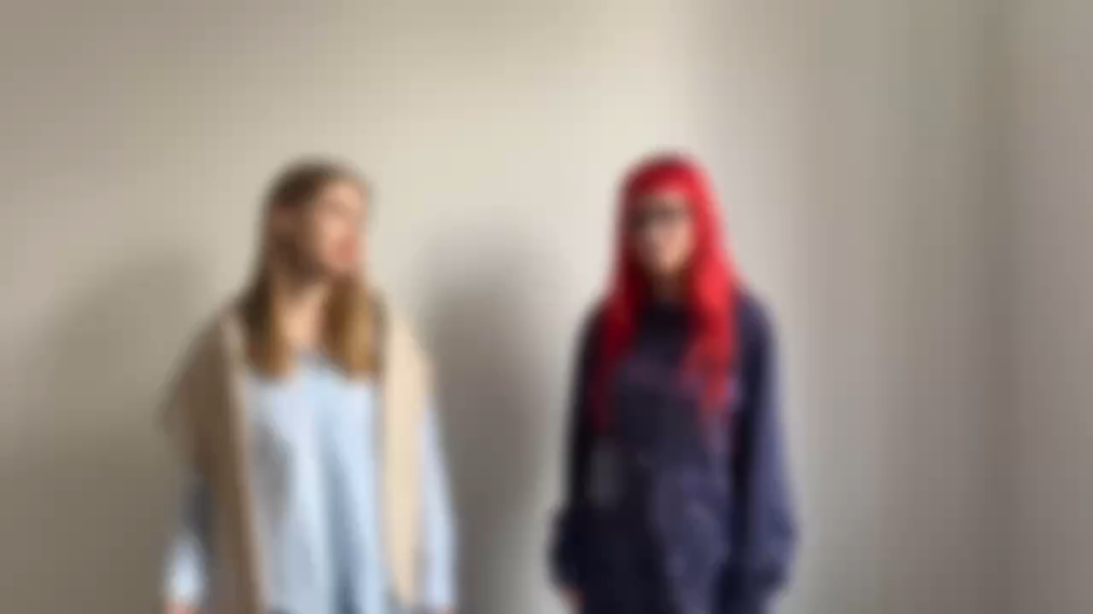
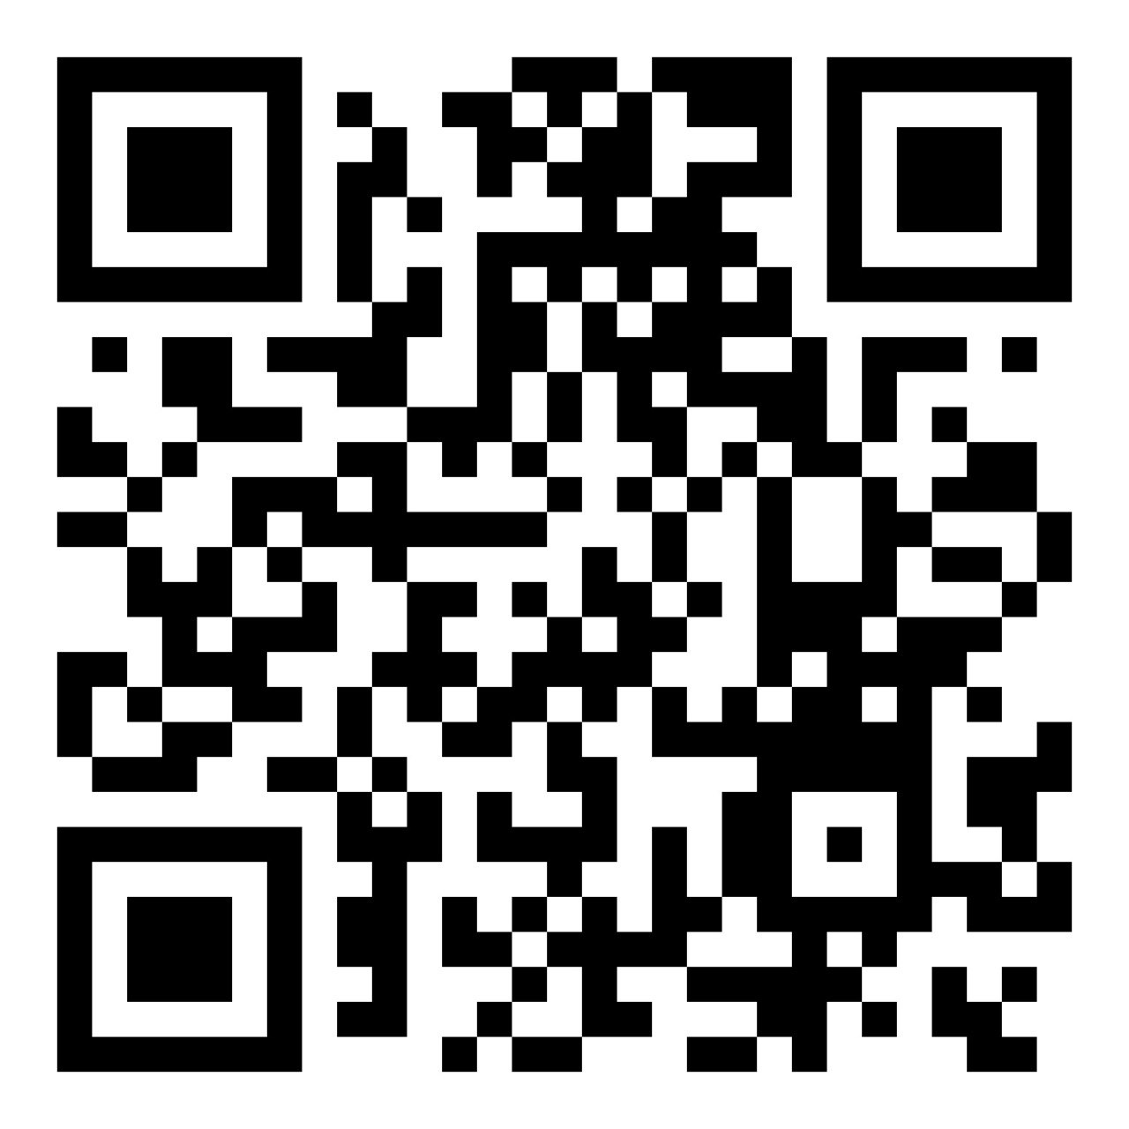
Опыт
Видео

Slide 11
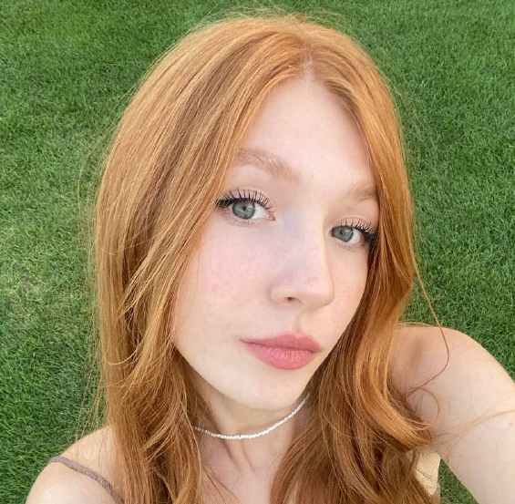
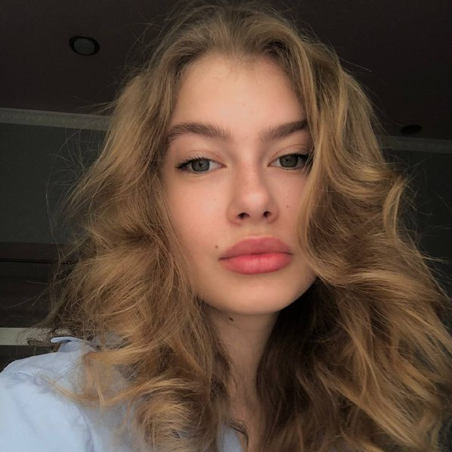
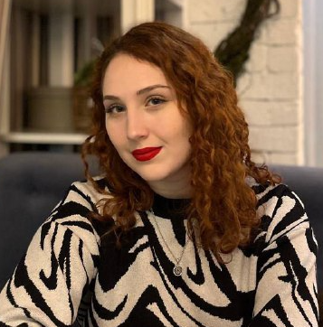
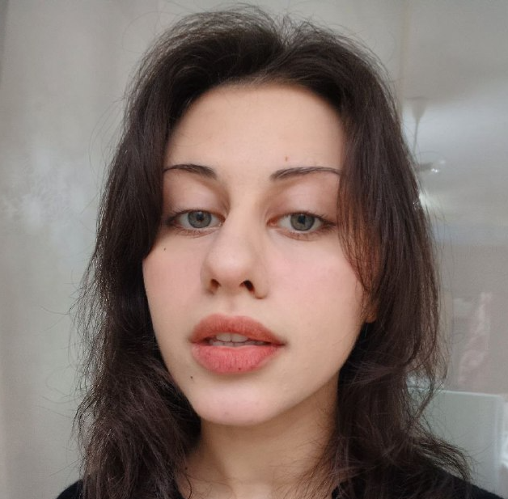
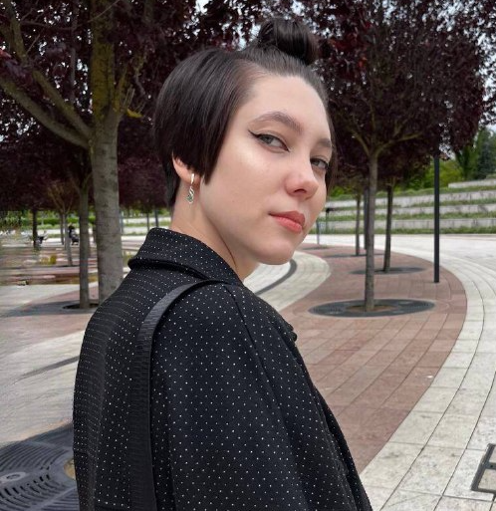
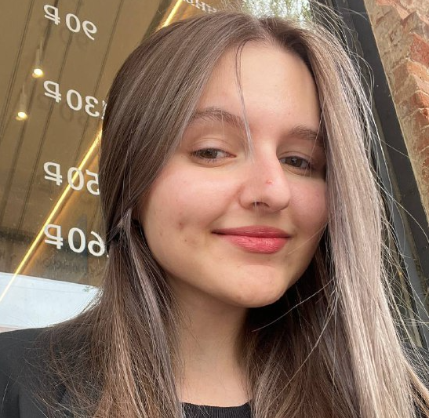

Команда
Елизавета
Авдеева
Яна Манохина
Виктория
Страхова
Нелли
Овсепян
Любовь Боровикова
Виолетта
Юмакова
Ольга
Алехина

Slide 12
Вопросы к экспертам
1. Какой продолжительности видеоролики и подкасты лучше записать?
2. На какие «подводные камни» следует обратить внимание в данном проекте?

Slide 13

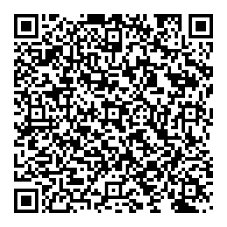

Спасибо за внимание!

